Slide 1
Метод потенціалів
Розвʼязування рівнянь математичної фізики

Slide 2
Суть методу потенціалів
Метод потенціалів полягає у зведенні задач математичної фізики до інтегральних рівнянь. Це досягається за рахунок введення спеціальних функцій — потенціалів, які представляють розв’язок задачі у вигляді інтегралів.
Перші ідеї потенціалу були розроблені Ж. Лагранжем і П. Лапласом, а метод інтегрального представлення задач був незалежно запропонований Гріном та Гаусом.

Slide 3
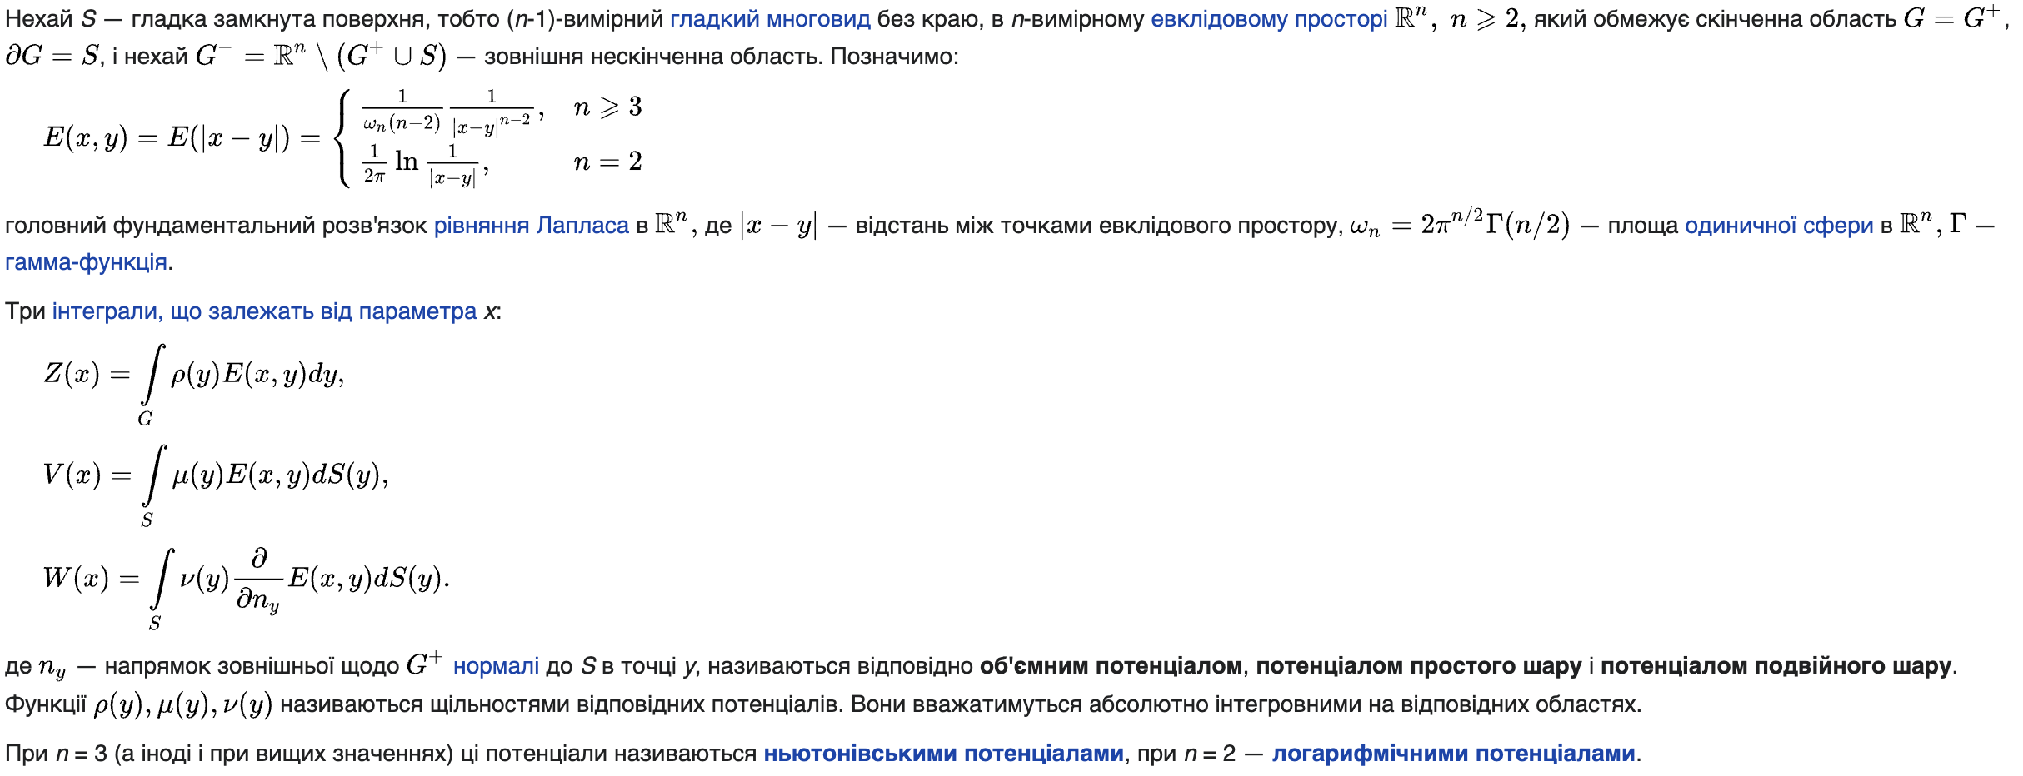

Slide 4


Типи потенціалів
Потенціал простого шару: використовується для задач, де необхідно описати розподіл фізичних величин (наприклад, зарядів) на певній поверхні.
Потенціал подвійного шару: застосовується для задач, де фізична величина змінюється більш різко, наприклад, в задачах з різкими змінами електричних або теплових полів поблизу поверхні.

Slide 5
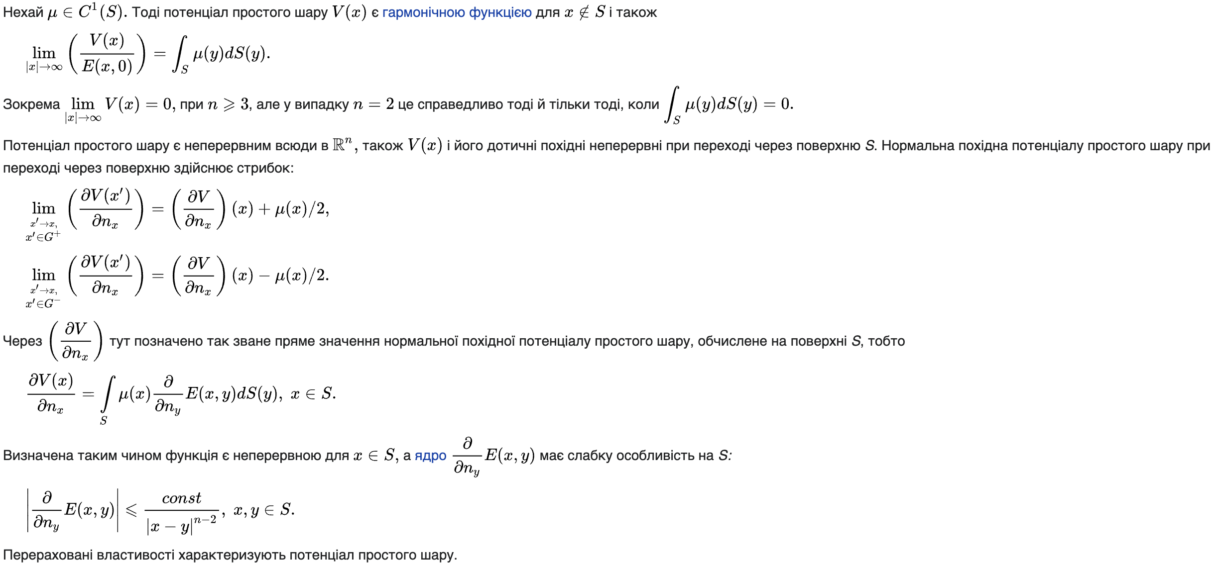
Потенціал простого шару

Slide 6
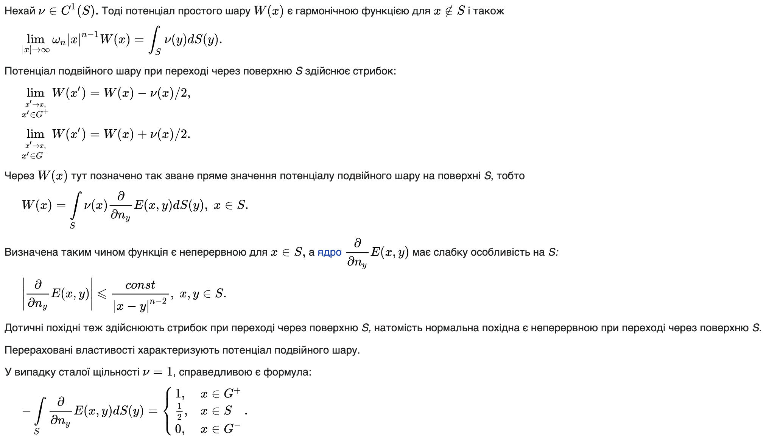
Потенціал подвійного шару

Slide 7
Застосування методу потенціалів
Використовується для розв’язання задач Діріхле та Неймана для рівняння Лапласа, де розв’язок шукатиметься у вигляді поверхневих потенціалів з відповідними граничними умовами.
Метод потенціалів дозволяє звести крайові задачі до інтегральних рівнянь відносно невідомих функцій (густин), що значно спрощує їх розв’язання.
У задачі Діріхле для півпростору можна розв’язати рівняння Лапласа, використовуючи поверхневий потенціал, де значення потенціалу на границі відоме.
У задачі Неймана визначаються не самі значення потенціалу, а його нормальні похідні на границі.

Slide 8
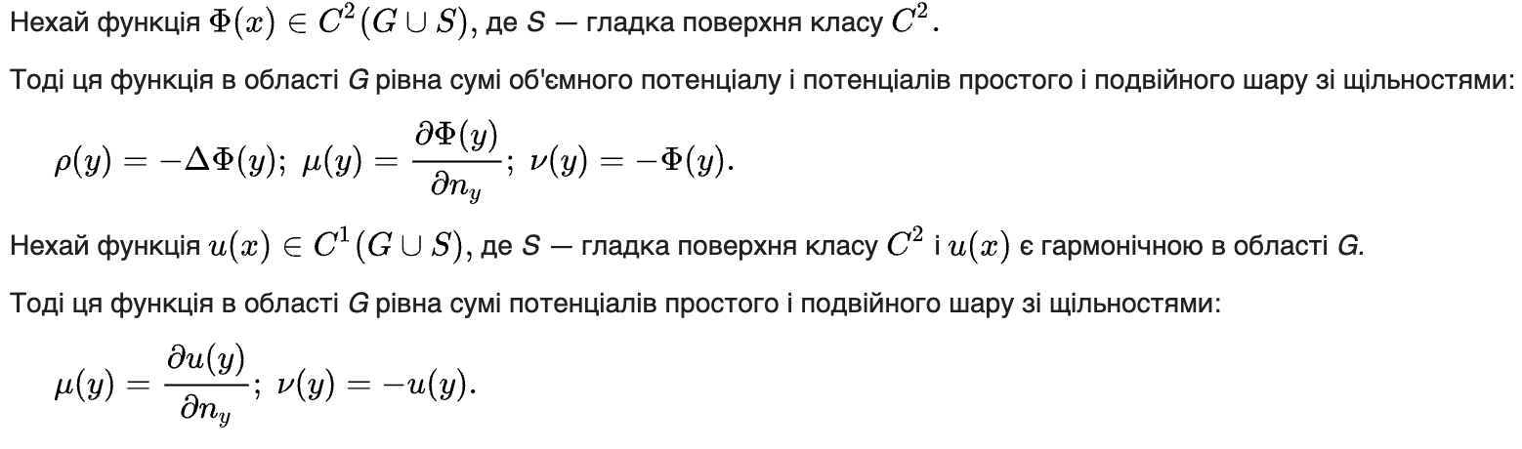
Вираження функцій через суми потенціалів

Slide 9
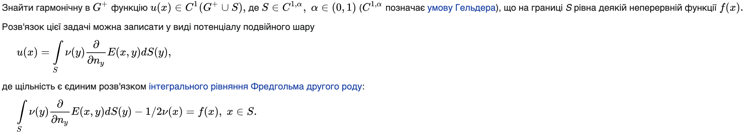
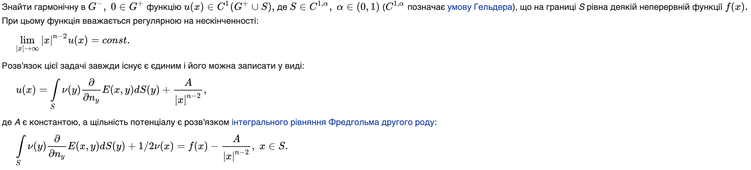
Задачі Діріхле

Slide 10
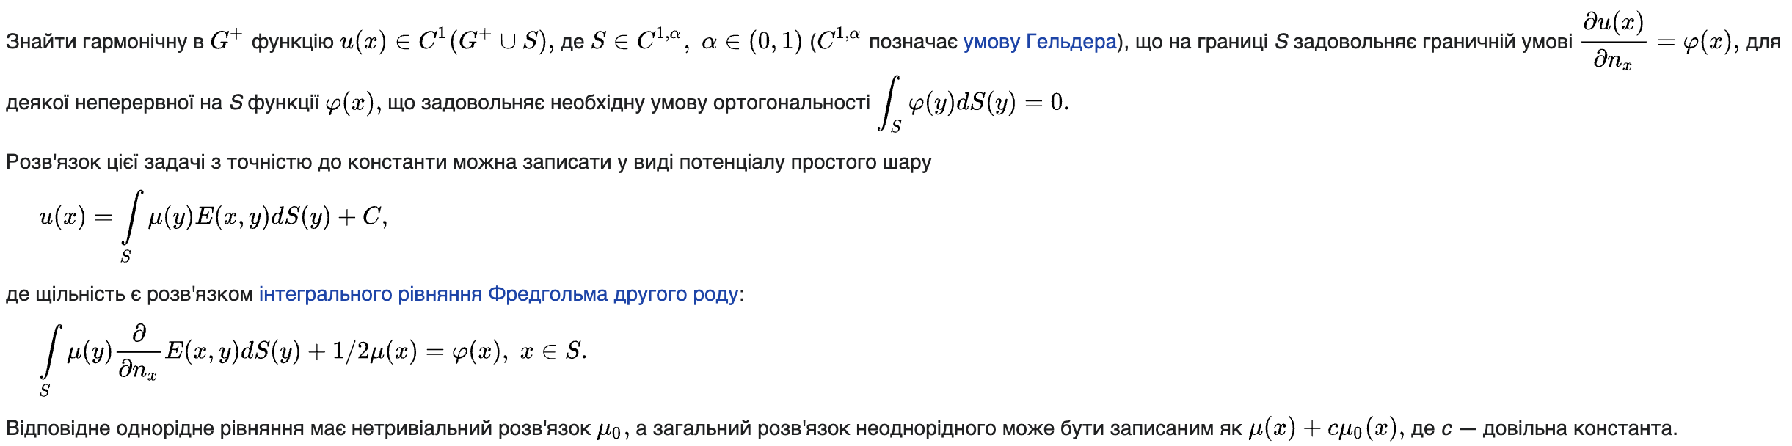
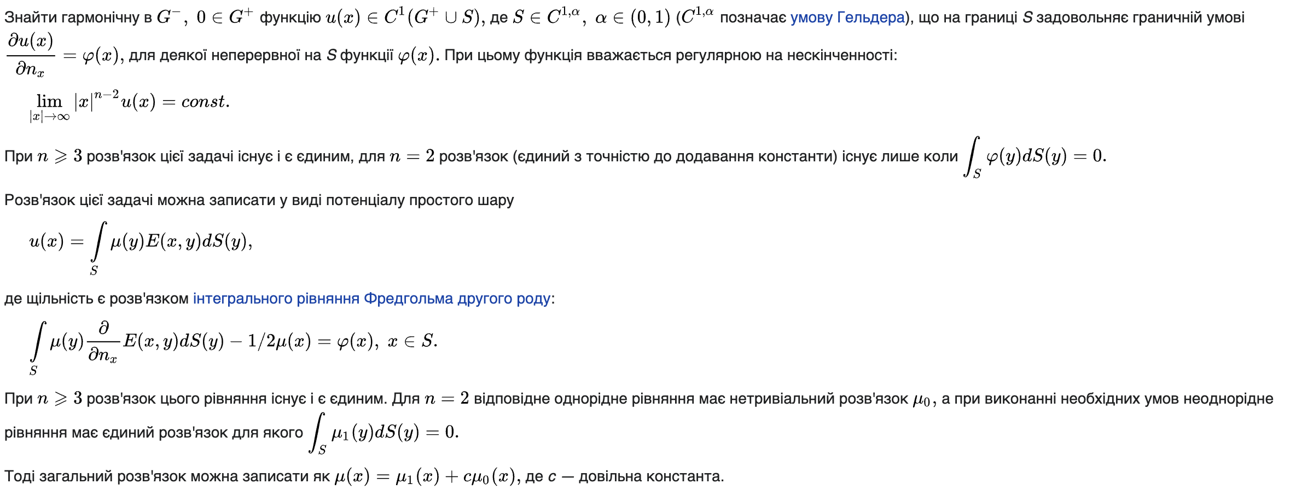
Задачі Неймана

Slide 11
Функція Гріна
Функція Гріна використовується як інструмент для знаходження розв’язків лінійних диференціальних рівнянь з граничними умовами.
За її допомогою можна виразити розв’язок диференціального рівняння через відомі граничні умови та густини потенціалу, що особливо зручно для еліптичних рівнянь, як-от рівняння Лапласа або Пуассона.

Slide 12
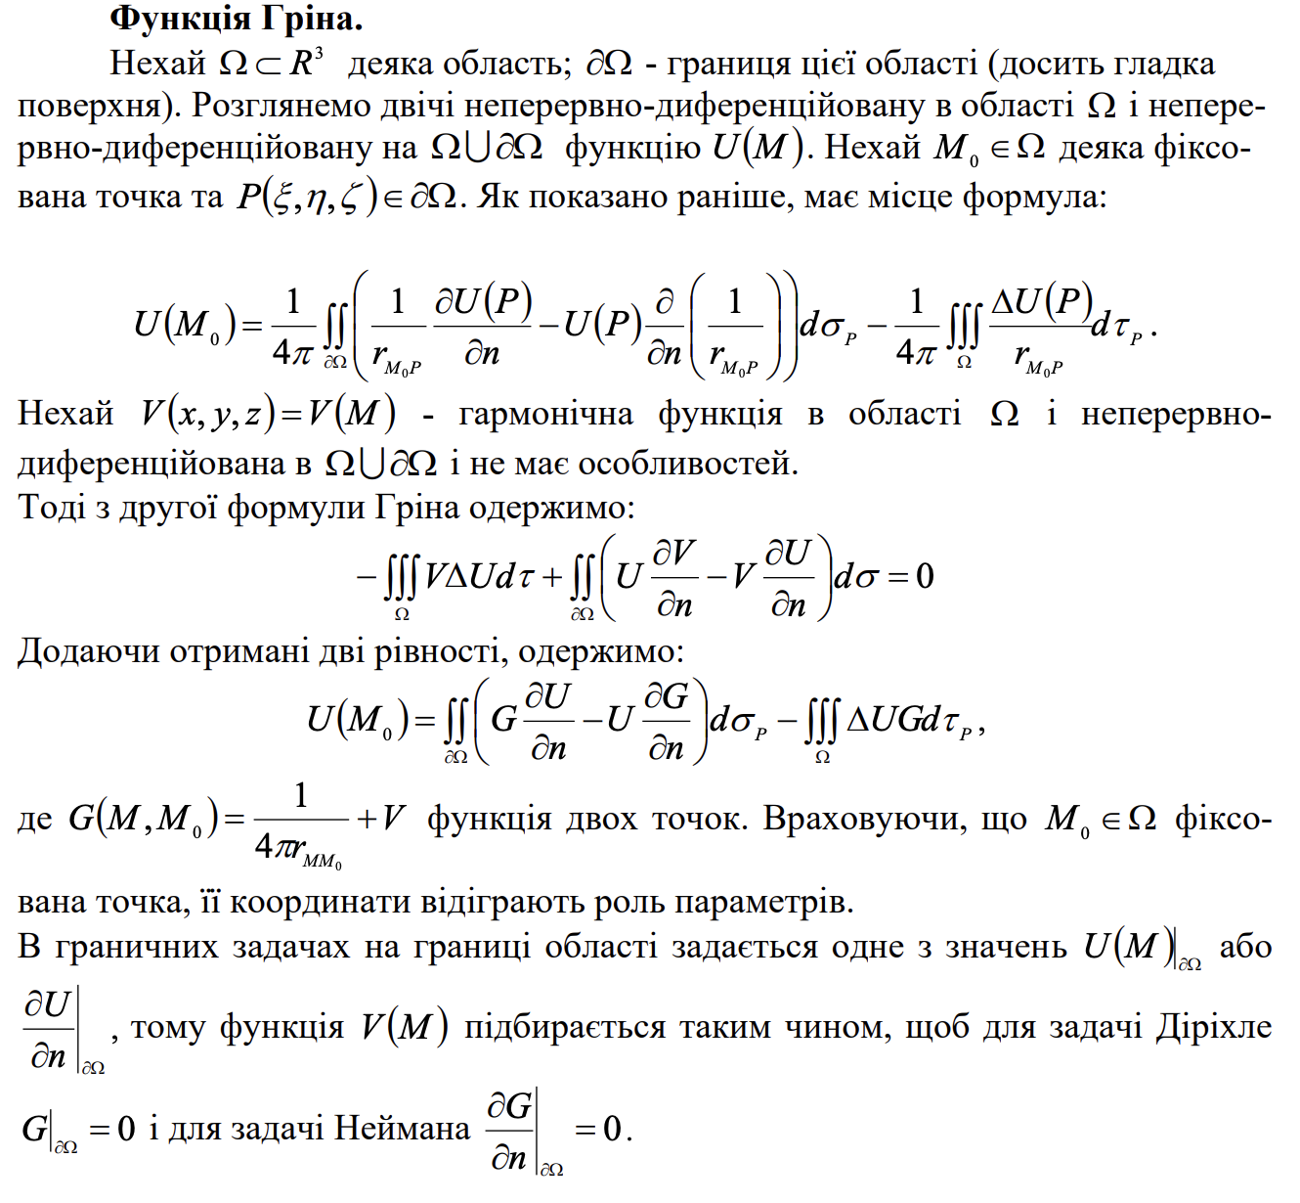

Slide 13
Висновок
Метод потенціалів є потужним інструментом для розв'язання крайових задач у фізиці. Завдяки йому можна звести диференціальні рівняння до інтегральних форм, що значно полегшує знаходження розв'язків у складних фізичних задачах. Використання потенціалів (простого, подвійного шару, об'ємного) та функції Гріна дозволяє ефективно працювати з задачами Діріхле та Неймана, а також застосовувати метод у електростатиці, теплопровідності та інших галузях фізики.

